Slide 1
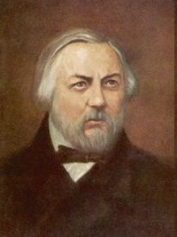
М.И.Глинка
Опера
«Руслан и Людмила»

Slide 2
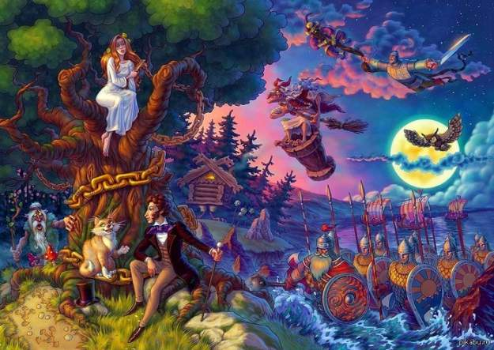
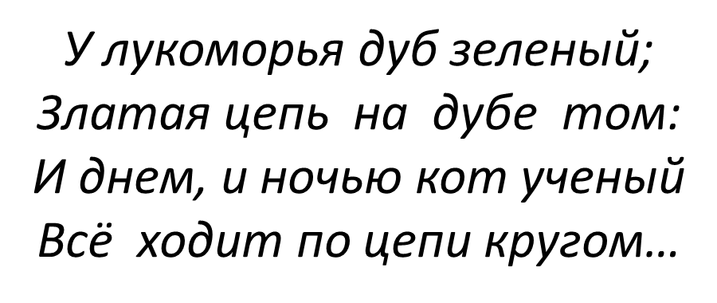

Slide 3
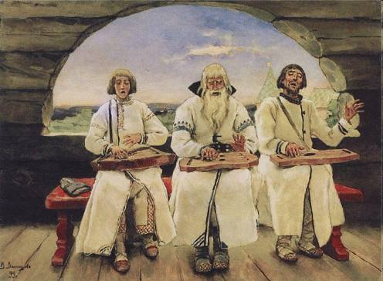
Многие русские композиторы в своих произведениях обращались к сказочным темам. Сказки и песни всегда были душой народа. Именно в сказке народ высказывал светлую мечту о лучшей доле, о торжестве правды и победе добра над злом.

Slide 4
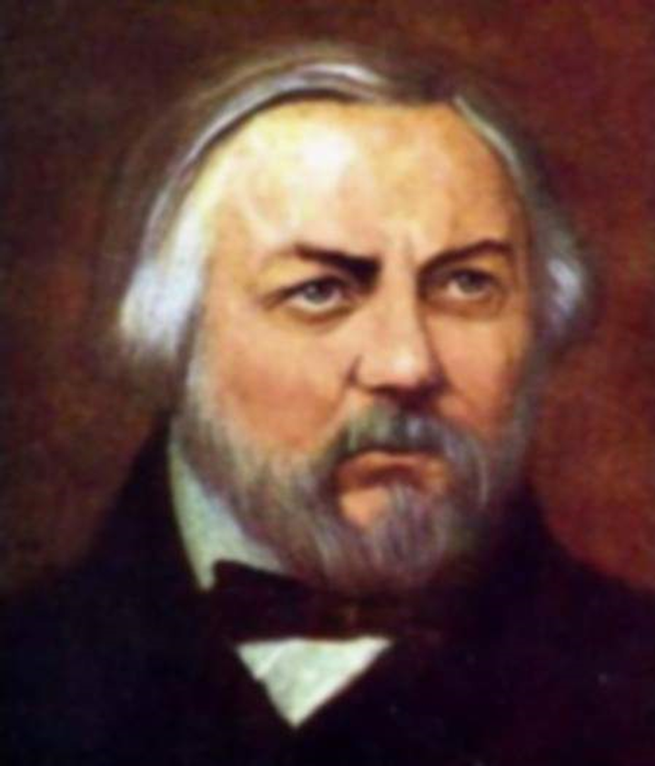
Михаил Иванович Глинка
Музыку сочиняет народ. Мы, композиторы, только аранжируем её…

Slide 5
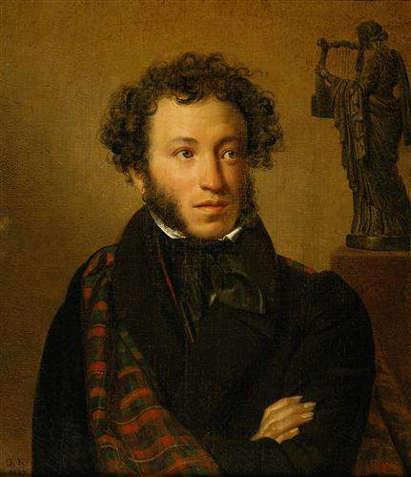
История возникновения оперы
Ещё при жизни А.С. Пушкина М.И. Глинка задумал оперу по его юношеской поэме «Руслан и Людмила» (1820). Великий поэт заинтересовался этим замыслом и даже принял участие в обсуждении плана будущей оперы. Однако трагическая гибель поэта не допустила исполнить это намерение.

Slide 6
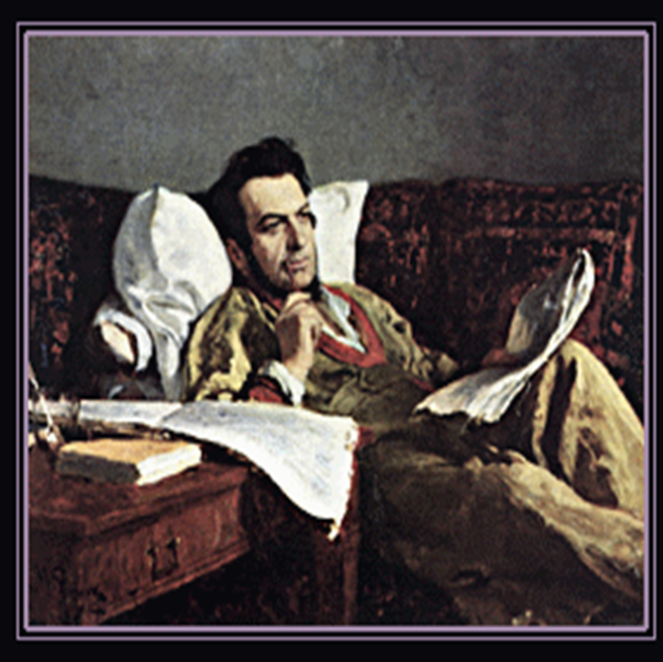
Работа над оперой началась в 1837 году и шла в течение пяти лет с перерывами. Глинка приступил к сочинению музыки, не имея готового либретто. Из-за смерти Пушкина он был вынужден обратиться к другим поэтам, в том числе любителям из числа друзей и знакомых — Нестору Кукольнику, Валериану Ширкову, Николаю Маркевичу и другим.
Премьера оперы состоялась 27 ноября 1842 года на сцене Большого театра в Петербурге.

Slide 7


Slide 8
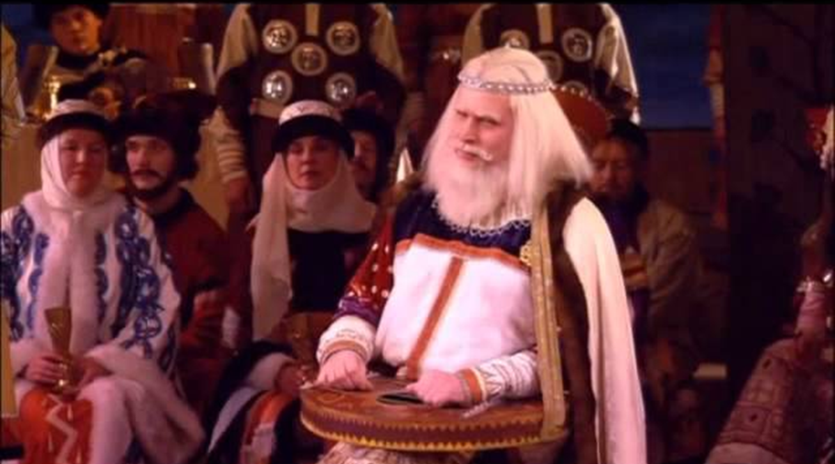
Песня Баяна из первого действия.

Slide 9
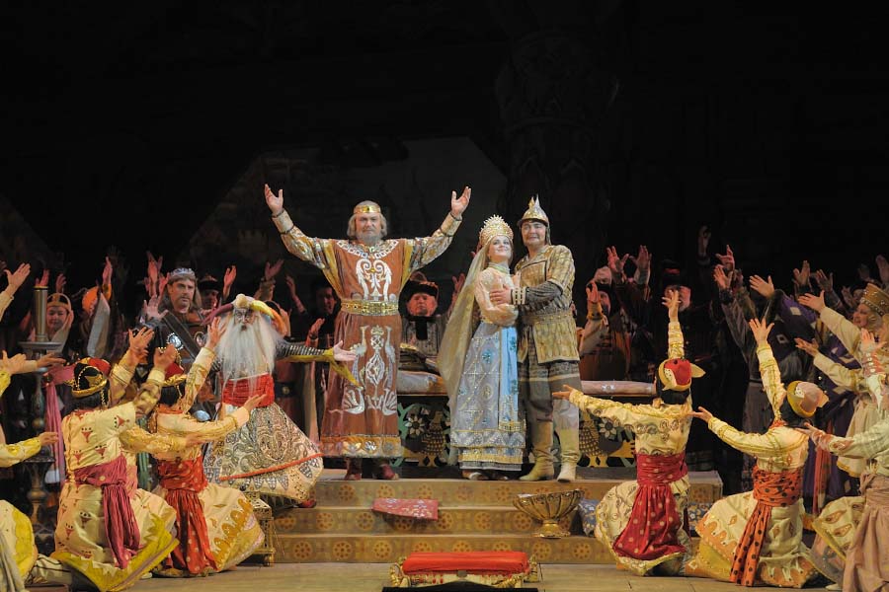
Хор «Лель таинственный»

Slide 10
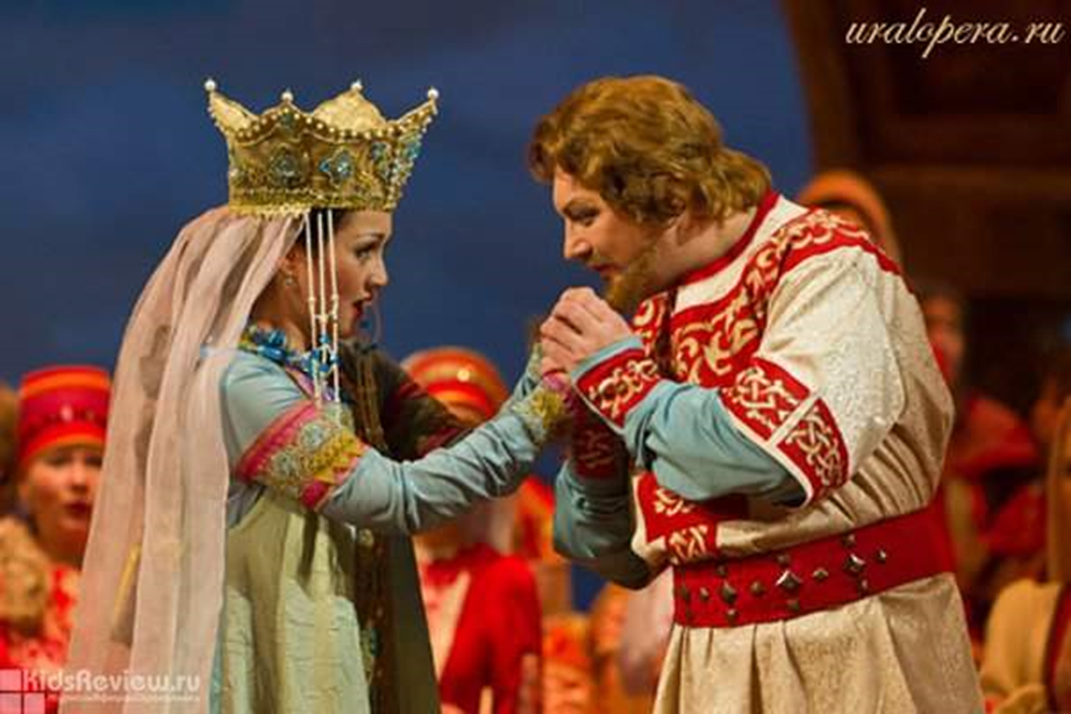
Ария Руслана

Slide 11
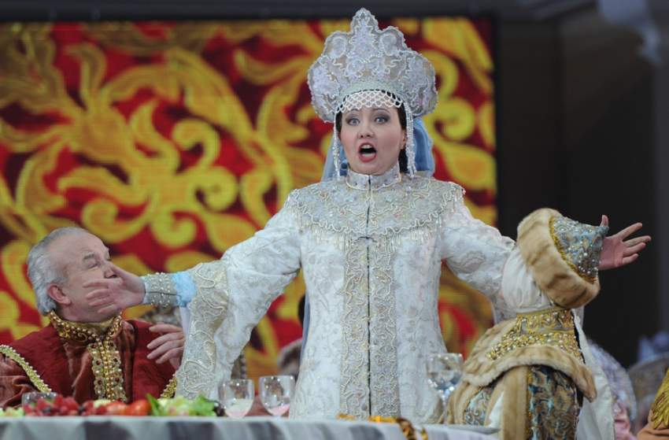
Кавантина Людмилы

Slide 12
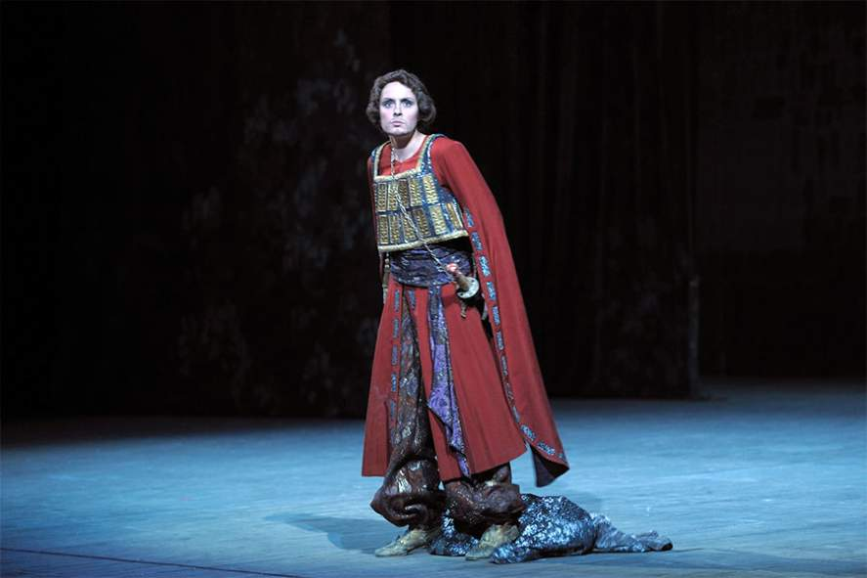
Рондо Фарлафа

Slide 13
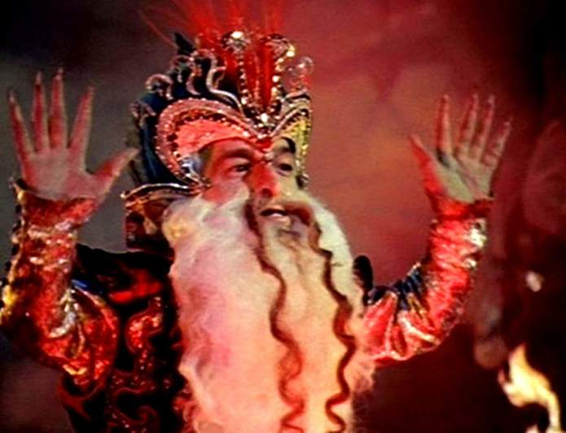
Марш Черномора

Slide 14






